Slide 1
Probabilités et cannabis
Analyse de fiabilité de tests
BELAUD – BONDUELLE – CELERIER – JAUFFRET
L2 groupe A

Slide 2
Test
Présence de THC dans le sang.
Depuis peu, la police utilise un test salivaire pour détecter la présence.
Comme tout test, il n’est pas fiable a 100%
Résultats comparés avec des tests sanguins

Slide 3
Présentation des différents calculs utilisés
Pré requis:
Qu’est ce qu’un évènement?
Sous-ensemble de résultats possibles
Si E={1,2,3,4,5,6},
l’événement résultat pair est {2,4,6}
L’événement se produit si le résultat de l’expérience fait partie du sous-ensemble
Cas particuliers
{ri} = événement élémentaire
∅ = ensemble vide = événement impossible
E = événement certain
Événements A et B incompatibles ou exclusifs
⇔ sous-ensembles A et B disjoints ⇔ A ∩ B = ∅

Slide 4
Règles de Combinaisons d’évènement
Si A et B sont 2 événements, on veut
A ∩ B est un événement
A ∪ B est un événement
A est un événement
Si E est fini ou infini dénombrable, tout sous-ensemble de E est un événement
Si E est infini non dénombrable (R), un événement est un intervalle ou une combinaison d’intervalles

Slide 5

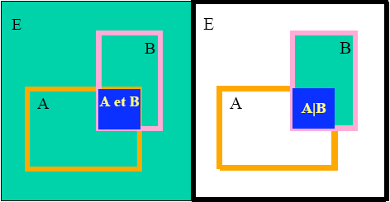
Probabilités conditionnelles
Exprimer la probabilité de maladie en fonction de la présence ou l’absence d’un signe.
Notation : P(A|B) : probabilité de l’évènement B en fonction de la réalisation de l’évènement A.
Formule :
Pr(A|B) = Pr(A B) / Pr(B)
Réversibilité P(A B) = P(A|B).P(B) = P(B|A).P(A)

Slide 6
Indépendance de deux évènements
Deux évènements sont indépendants si la connaissance de l’un ne modifie pas la probabilité de l’autre:
P(A|B)=P(A)
P(B|A)=P(B)
P(A B)=P(A).P(B)

Slide 7


Théorème de Bayes
On part de la formule des probabilités conditionnelles :
Pr(A|B) = Pr(A B) / Pr(B)
Or Pr(A|B)= Pr(B|A).Pr(B)
D’ou :
Pr(A|B) = ( Pr(B|A) . Pr(A) ) /Pr(B)
On ne connait pas P(B) généralement.
Mais on peut écrire :
et:
D’ou :

Slide 8
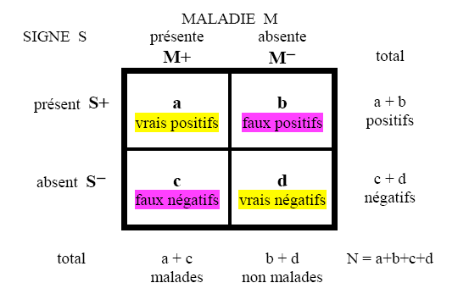
Application à l’évaluation d’un examen diagnostique
Chiffrer les performances de l’examen par son aptitude à donner le plus souvent possible
un résultat positif chez les malades
un résultat négatif chez les non-malades
Soit une population de taille N, échantillon représentatif.
On classe les résultats de l’examen en fonction de la présence de la maladie.

Slide 9
Sensibilité et spécificité d’un examen diagnostique
La sensibilité est la probabilité que le signe soit présent si le patient est malade.
P(Se) = P(S+ | M+) = a / (a + c)
La spécificité est la probabilité que le signe soit absent si le patient n’est pas malade.
P(Sp) = P(S- | M-) = d /(b+d)

Slide 10
Valeurs prédictives d’un examen diagnostique
La valeur prédictive positive est la probabilité que le patient soit malade si le signe est présent.
P(Vp) = P(M+ | S+) = a /(a + c)
La valeur prédictive négative est la probabilité que le patient ne soit pas malade si le signe est absent.
P(Vn) = P(M- | S-) = d/(c + d)

Slide 11
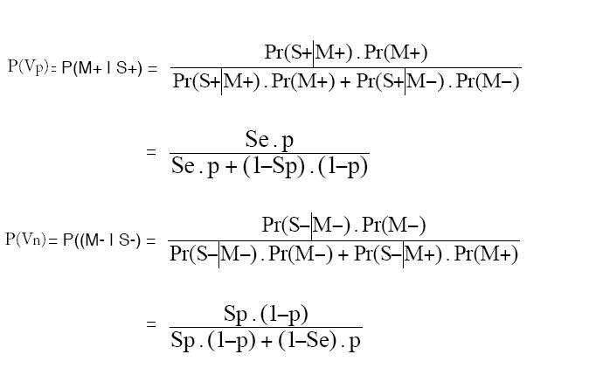
Application du théorème de Bayes
On peut déterminer les valeurs prédictives en fonction de la sensibilité, de la spécificité et de la prévalence p de la maladie.

Slide 12


Valeurs experimentales
 | Sujets coupables | Sujets non coupables | Total
THC Positifs | 150 | 18 | 168
THC Négatifs | 10 | 322 | 332
Total | 160 | 340 | 500
Fréquence des faux positifs et faux négatifs

Slide 13
Sensibilité du test et spécificité
Notes:
Sensibilité : proba d’avoir un thc positif pour un sujet positif
Spécificité : proba thc négatif pour sujet négatif

Slide 14

Probabilités et valeurs prédictives
Suivant des catégories d’age, et donc en fonction de P
Entre 15 et 25 ans la probabilité d’être drogué est de 50% d’où P = 0,5, entre 25 et 45 ans, P = 0,2 et au delà de 45 ans P= 0,05

Slide 15



Probabilités et valeurs prédictives
P = 0,5
P = 0,2
P = 0,05

Slide 16

Probabilités et valeurs prédictives
De la même manière on calcule la probabilité pour un sujet négatif
Avec les mêmes valeurs de P nous avons donc

Slide 17



Probabilités et valeurs prédictives
P = 0,5
P = 0,2
P = 0,05

Slide 18
INFLUENCER LES TESTS
  Jours de fêtes: contrôles plus fréquents
  Isomère du THC lors d’une douleur continue
  =>probabilité de test positif plus grande
  Techniques utilisées pour diminuer la quantité de THC
  =>probabilité de test négatif moins élevée

